Slide 1




TRƯỜNG ĐẠI HỌC NHA TRANG
KHOA CÔNG NGHỆ THÔNG TIN
BÁO CÁO ĐỒ ÁN TỐT NGHIỆP
ĐỀ TÀI:
TÌM KIẾM ẢNH LIÊN QUAN DỰA TRÊN ĐỒ THỊ TRI THỨC VÀ ĐỐI TƯỢNG LÁNG GIỀNG
Giảng viên hướng dẫn
Sinh viên thực hiện
Lớp
Mã số sinh viên
:
:
:
:
TS. Phạm Thị Thu Thúy
Võ Đại Hiệp
63.CNTT-CLC
63132946

Slide 2




01
LÝ DO CHỌN ĐỀ TÀI
05
CÁC THUẬT TOÁN
02
MỤC TIÊU NGHIÊN CỨU
06
ĐÁNH GIÁ KẾT QUẢ
Overview
03
MÔ TẢ PHƯƠNG PHÁP
07
GIAO DIỆN NGƯỜI DÙNG
04
BỘ DỮ LIỆU ĐẦU VÀO
08
KẾT LUẬN &
HƯỚNG PHÁT TRIỂN

Slide 3

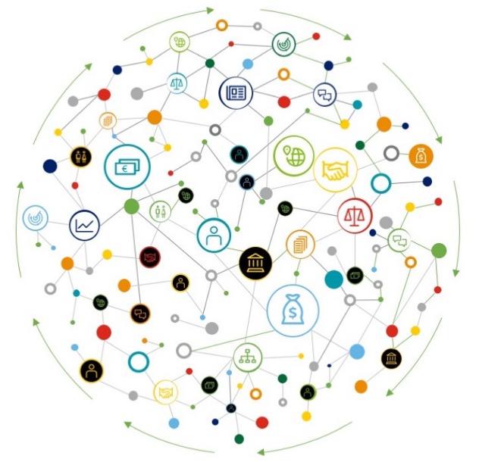


LÝ DO CHỌN ĐỀ TÀI
Phương pháp tìm kiếm ảnh truyền thống không hiểu ngữ nghĩa, dễ bỏ sót ảnh liên quan.
Đồ thị tri thức cho phép biểu diễn ảnh theo mối quan hệ giữa các thực thể, tăng khả năng suy luận.
Kết hợp đối tượng láng giềng giúp mở rộng ngữ cảnh, truy xuất được nhiều đối tượng khác có liên quan.
Knowledge Graph

Slide 4

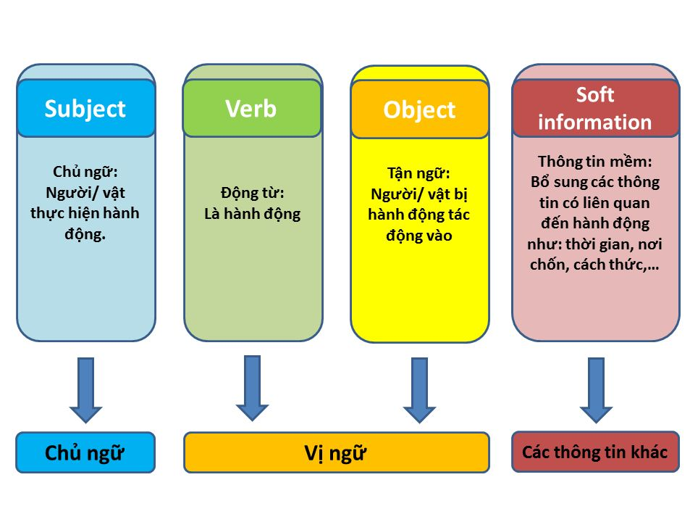




MỤC TIÊU NGHIÊN CỨU
Xây dựng hệ thống tìm kiếm ảnh theo triplet (subject, predicate, object).
Ứng dụng các mô hình như TransE, GCN, GAT, R-GCN để học embedding tri thức.
Tìm kiếm caption sau đó sánh giữa các mô hình với các chỉ số Precision, Recall, F1-score.
(Predicate)

Slide 5

MÔ TẢ PHƯƠNG PHÁP TÌM KIẾM TRUYỀN THỐNG
Input | Truy vấn dạng văn bản ngắn: "man riding horse"
Caption ảnh | Văn bản mô tả ảnh, ví dụ: "A man is riding a horse in a grassy field."
Tiền xử lý | Token hóa, bỏ stopword, vector hóa bằng TF-IDF
So khớp | Phụ thuộc từ vựng chính xác; không hiểu mối quan hệ sâu hoặc từ đồng nghĩa
Kết quả truy vấn | Chỉ trả về ảnh có caption chứa từ "man", "riding", "horse"
Không hiểu | Caption như "A person is on top of an animal" sẽ không được ưu tiên

Slide 6


TÌM KIẾM TRUYỀN THỐNG
Ví dụ
"A man is riding a horse in a grassy field.",
"A person is on top of an animal.",
"A man riding a pony.",
"A horse is being ridden."
Kết quả
Truy vấn người dùng | "man riding horse"
Ảnh 1 – caption: "A man is riding a horse" | tìm được
Ảnh 2 – caption: "A person is on top of an animal” | không tìm được
Ảnh 3 – caption: "A man riding a pony" | không tìm được
Ảnh 4 – caption: "A horse is being ridden" | không tìm được

Slide 7


MÔ TẢ PHƯƠNG PHÁP TÌM KIẾM ẢNH BẰNG ĐỒ THỊ TRI THỨC
Input | Truy vấn dạng triplet: (subject, predicate, object) – ví dụ: ("man", "riding", "horse")
Biểu diễn ảnh | Mỗi ảnh được chuyển thành các triplet mô tả quan hệ giữa các thực thể, ví dụ: ("person", “ride", "horse")
Embedding tri thức | Dùng mô hình như TransE, GCN, GAT, R-GCN để ánh xạ các entity và relation thành vector
So khớp | Tính khoảng cách giữa vector truy vấn và các triplet ảnh trong không gian embedding
Đặc điểm | Hiểu ngữ nghĩa sâu, cho phép truy vấn bằng các từ không chính xác hoàn toàn hoặc có liên hệ từ đồng nghĩa
Tốc độ | Truy vấn nhanh với không gian vector hóa, hiệu quả hơn caption search khi dataset lớn
Kết quả truy vấn | Tìm được ảnh liên quan cả trực tiếp lẫn gián tiếp – ví dụ ảnh chứa triplet ("cowboy", "riding", “pony") cũng có thể khớp
Mở rộng láng giềng | Có thể xét các thực thể liên kết gần (neighbor entities) trong đồ thị để tăng độ bao phủ tìm kiếm

Slide 8



TÌM KIẾM BẰNG ĐỒ THỊ TRI THỨC
Ví dụ
"A man is riding a horse in a grassy field.",
"A person is on top of an animal.",
"A cowboy galloping with his steed.",
"A horse is being ridden."
Kết quả
→ Tìm được nhiều ảnh hơn, kể cả khi caption không giống từ truy vấn.
Caption ảnh | Triplet suy diễn | Truy vấn match
"A person is on top of an animal" | ("person", "on_top_of", "animal") → gần ngữ nghĩa với ("man", "riding", "horse") | gần đúng
"A man riding a pony" | (“man", “riding", “pony") → man ~ man, pony ~ horse | gần đúng
"A horse is being ridden" | ("horse", "is_being_ridden", "agent_unknown") | đúng chiều quan hệ

Slide 9


SO SÁNH
TIÊU CHÍ
TRUYỀN THỐNG
ĐỒ THỊ TRI THỨC
Xử lý trên tập lớn
Truy vấn ngữ nghĩa gián tiếp
Xử lý từ đồng nghĩa
Triển khai
Mở rộng hệ tri thức
:
:
:
:
:
Giảm dần theo kích thước
Yếu (chỉ khớp từ trục tiếp)
Hạn chế
Dễ
Không
Giữ ổn định nhờ vector hóa
Mạnh (hiểu mối quan hệ tri thức)
Có thể học được
Trung bình
Có thể mở rộng qua ontology

Slide 10
SƠ ĐỒ KIẾN TRÚC TỔNG THỂ
MÔ HÌNH TÌM KIẾM BẰNG ĐỒ THỊ TRI THỨC
file caption_val của COCO2017
Dùng spaCy để tách thành triplet
Tạo đồ thị tri thức từ triplet
Huấn luyện các mô hình
Hiển thị ảnh kết quả
Truy vấn, xếp hạng và chọn ảnh gần nhất
Sinh vector (embedding), tính khoảng cách

Slide 11
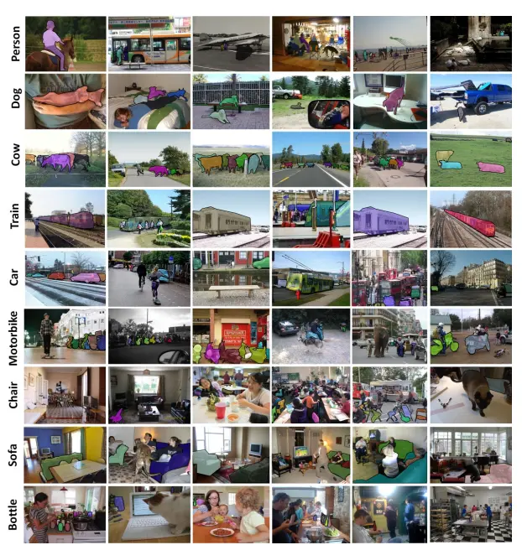

DATASET COCO 2017
Bộ ảnh val2017:
Tổng số ảnh: 5.000 ảnh
Bộ captions_val2017:
Tổng số caption: 25.015 dòng

Slide 12





PHÂN RÃ DỮ LIỆU
Tiền xử lý caption
Trích xuất tri thức (triplet)
Lưu kết quả
Đọc tệp captions_val2017.json
→ trích xuất image_id, caption
File f_coco_triplets.csv gồm các cột: subject, predicate, object, image_id
Dùng NLP (spaCy) để phân tích cú pháp và tách thành các triplet (subject, predicate, object)
File triplet đầu ra: f_coco_triplets.csv
→ Dùng làm đầu vào cho các mô hình embedding: TransE, GCN, GAT, R-GCN.

Slide 13

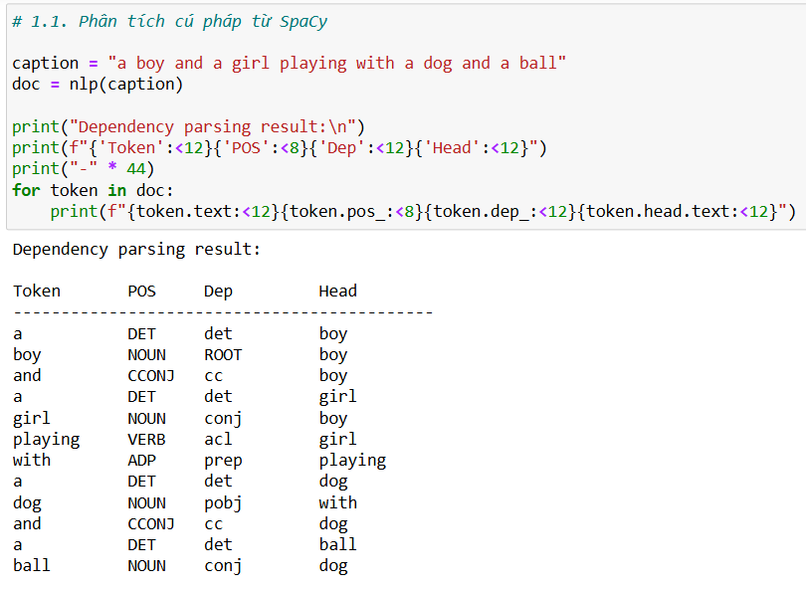

spaCy tách thành triples
Tạo danh sách rỗng triplets
Với mỗi câu:
Khởi tạo subject, predicate, object = None
Với mỗi từ (token) trong câu:
Nếu token là chủ ngữ (nsubj) và từ gốc là động từ:
Gán subject = token
Gán predicate = từ gốc (động từ)
Với mỗi từ con của động từ:
Nếu quan hệ là dobj, pobj, attr, prep, hoặc obl:
Gán object = từ con
Dừng vòng lặp con
Nếu cả 3 thành phần subject, predicate, object đều tồn tại:
Thêm (subject, predicate, object) vào danh sách triplets
Trả về danh sách triplets
Notes:
dobj (tân ngữ trực tiếp), pobj (tân ngữ của giới từ), attr (bổ ngữ), prep (giới từ), obl (thành phần bổ nghĩa)

Slide 14
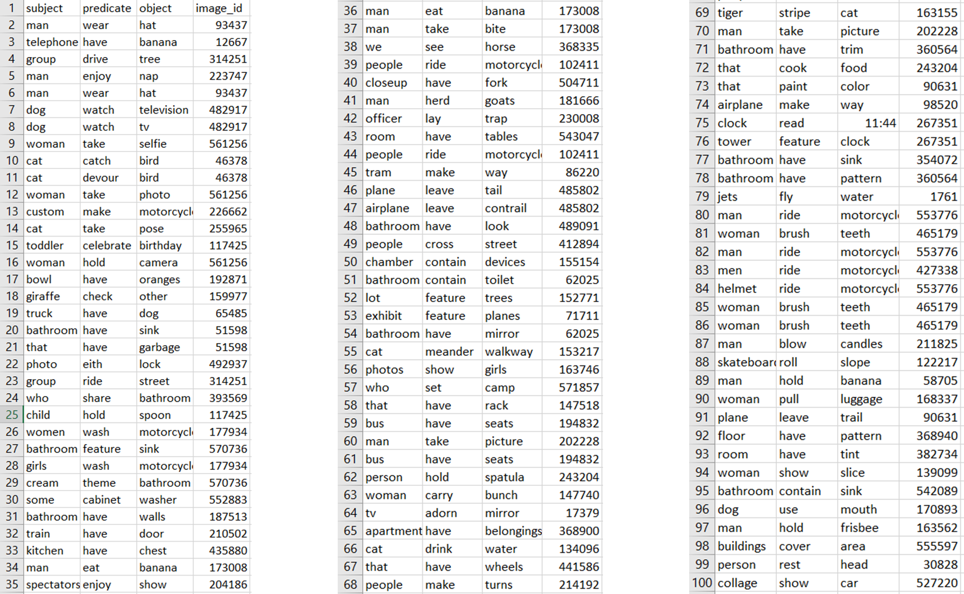

Slide 15
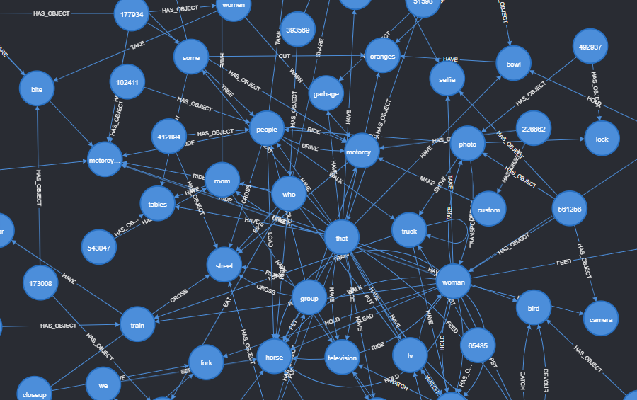
ĐỒ THỊ TRI THỨC
Biến triplet thành các phần tử của đồ thị
Entity (thực thể): là subject và object → sẽ là các đỉnh (nodes) trong đồ thị.
Relation (quan hệ): là predicate → sẽ là cạnh (edges) nối giữa các đỉnh.
Mô hình hóa đồ thị tri thức
Tạo một đồ thị có hướng với các yếu tố sau:
Đỉnh (V): Tập hợp tất cả các thực thể (entities) xuất hiện trong tập triplet.
Cạnh (E): Với mỗi triplet (h, r, t), tạo một cạnh có nhãn r nối từ đỉnh h đến đỉnh t

Slide 16
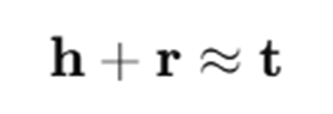
TransE – Translation Embedding for Knowledge Graphs
Ý tưởng chính: Biểu diễn các thực thể và quan hệ bằng vector trong không gian liên tục, sao cho:
với h: head (subject), r: relation (predicate), t: tail (object).
Ưu điểm: Đơn giản, dễ huấn luyện, sử dụng được trên tập dữ liệu lớn.
Nhược điểm: Không xử lý tốt quan hệ phức tạp. Không tận dụng cấu trúc đồ thị hoặc lân cận.

Slide 17
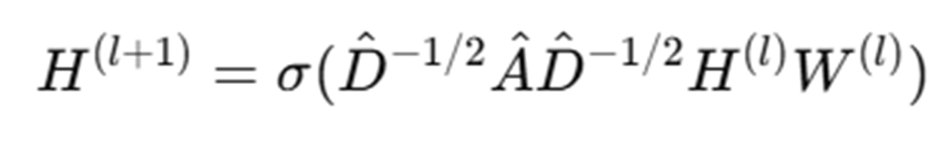
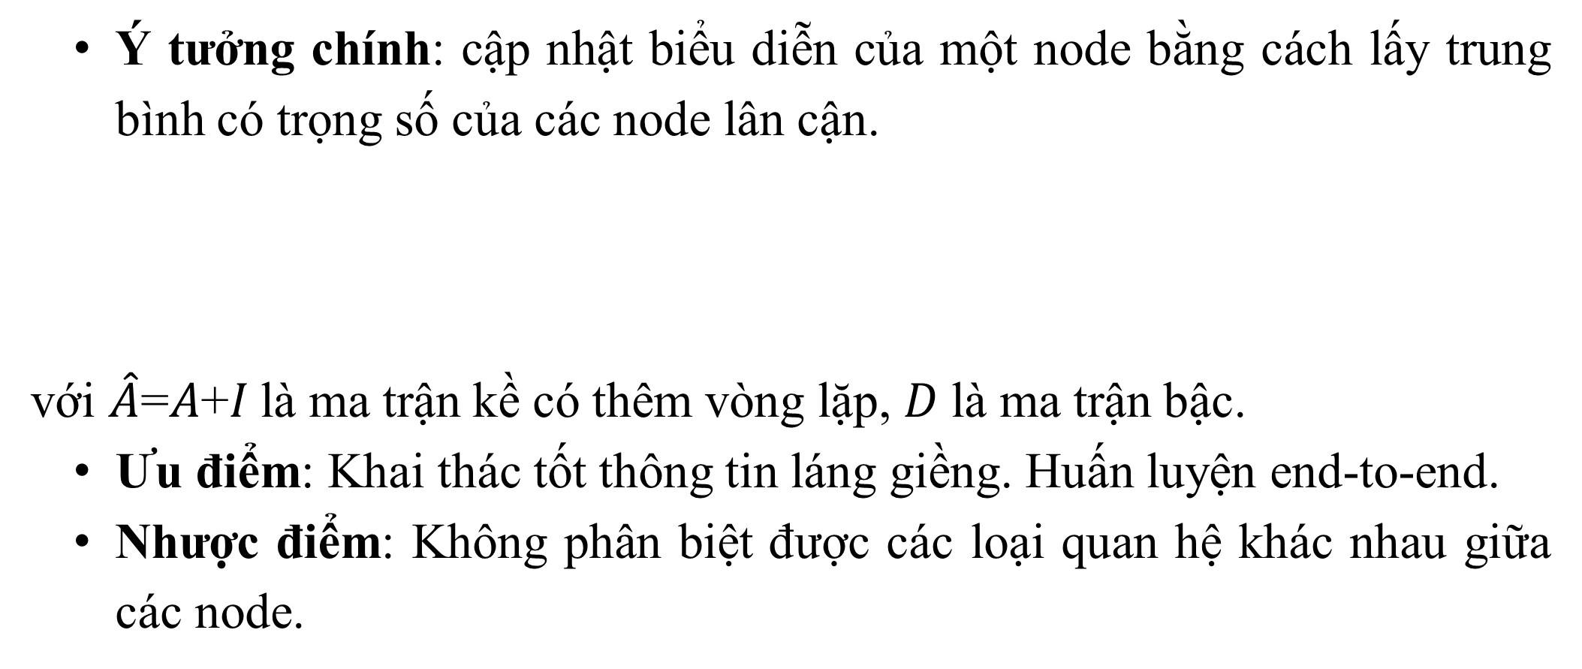
GCN – Graph Convolutional Network
Ý tưởng chính: cập nhật biểu diễn của một node bằng cách lấy trung bình có trọng số của các node lân cận.
với $\hat{A}$=𝐴+𝐼 là ma trận kề có thêm vòng lặp, 𝐷 là ma trận bậc.
Ưu điểm: Khai thác tốt thông tin láng giềng. Huấn luyện end-to-end.
Nhược điểm: Không phân biệt được các loại quan hệ khác nhau giữa các node.

Slide 18
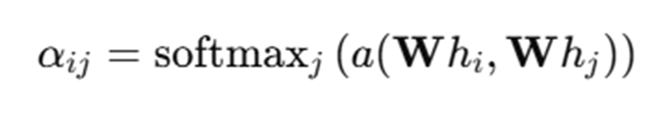
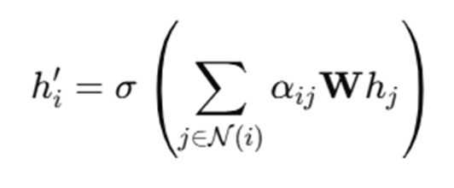
GAT – Graph Attention Network
Ý tưởng chính: sử dụng cơ chế attention để gán trọng số khác nhau cho các node láng giềng khi cập nhật biểu diễn.
và
Ưu điểm: Linh hoạt hơn GCN, chọn lọc thông tin tốt hơn. Giảm nhiễu từ các node không liên quan.
Nhược điểm: Không dùng được nhãn cạnh (edge type).

Slide 19
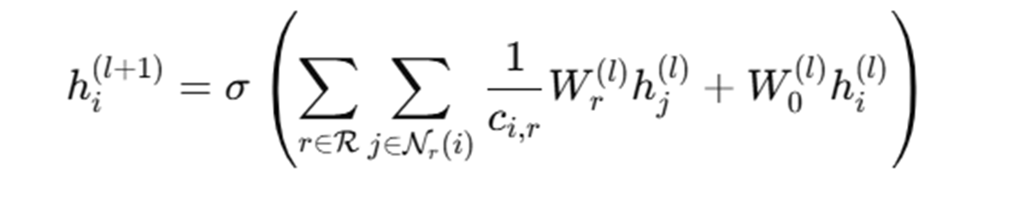
R-GCN – Relational Graph Convolutional Network
Ý tưởng chính: mở rộng GCN để xử lý đa loại quan hệ. Với mỗi quan hệ r, áp dụng trọng số riêng.
Ưu điểm: Phù hợp tuyệt đối cho dữ liệu có nhãn quan hệ như triplet (s, p, o). Kết hợp được thông tin cấu trúc + loại quan hệ → kết quả tốt nhất trong bài toán này.
Nhược điểm: Số lượng tham số lớn, phép nhân ma trận nhiều lần, bộ nhớ lớn để lưu đồ thị mở rộng hơn các mô hình khác.

Slide 20


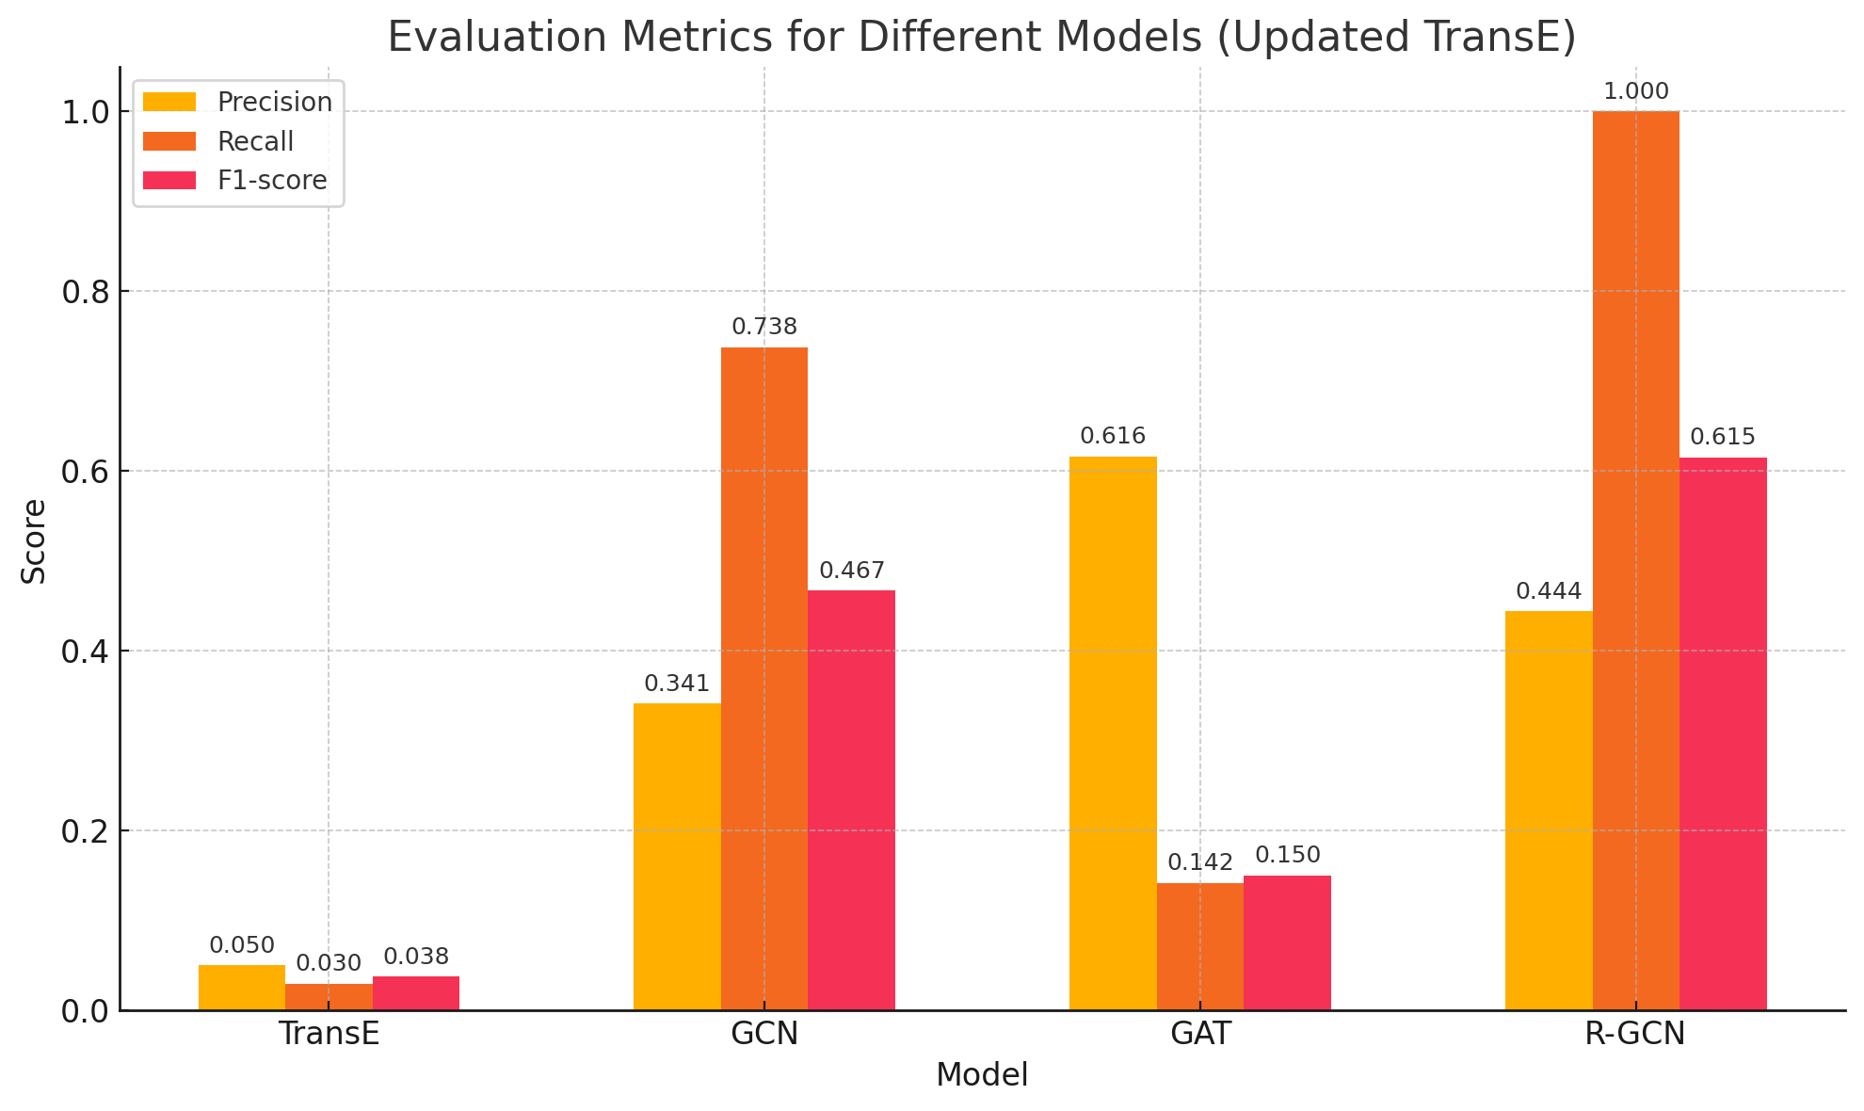


ĐÁNH GIÁ KẾT QUẢ
GAT (Graph Attention Network)
GCN (Graph Convolutional Network)
Dùng attention để học trọng số khác nhau giữa các nút lân cận → tăng hiệu quả học biểu diễn, đặc biệt trong các trường hợp đồ thị phức tạp.
Không tận dụng nhãn cạnh như R-GCN nên độ chính xác thường thấp hơn một chút.
Có khả năng truyền thông tin tốt từ láng giềng nhưng không phân biệt các loại quan hệ.
Do đó hiệu quả cao hơn TransE nhưng thấp hơn GAT và R-GCN.
R-GCN (Relational Graph Convolutional Network)
Ưu điểm lớn nhất là khả năng học tốt từ đồ thị có nhãn cạnh (edge labels), rất phù hợp cho bài toán tìm kiếm ảnh từ triplet (s, p, o) có quan hệ rõ ràng.
Mỗi quan hệ (predicate) được xử lý riêng biệt → giúp mô hình hiểu rõ vai trò khác nhau của các mối quan hệ trong ảnh.
Điều này giúp cải thiện đáng kể độ chính xác.
TransE (Translation Embedding)
Là mô hình embedding đơn giản, không dùng cấu trúc đồ thị phức tạp → hiệu quả thấp hơn đáng kể.
Phù hợp cho embedding sơ cấp hoặc pre-training chứ không mạnh cho truy vấn cụ thể theo cấu trúc triplet.

Slide 21

NHẬN XÉT KẾT QUẢ
TransE (Translation Embedding)
Là mô hình embedding đơn giản, không dùng cấu trúc đồ thị phức tạp → hiệu quả thấp hơn đáng kể.
Phù hợp cho embedding sơ cấp hoặc pre-training chứ không mạnh cho truy vấn cụ thể theo cấu trúc triplet.
GCN (Graph Convolutional Network)
Có khả năng truyền thông tin tốt từ láng giềng nhưng không phân biệt các loại quan hệ.
Do đó hiệu quả cao hơn TransE nhưng thấp hơn GAT và R-GCN.

Slide 22
GAT (Graph Attention Network)
Dùng attention để học trọng số khác nhau giữa các nút lân cận → tăng hiệu quả học biểu diễn, đặc biệt trong các trường hợp đồ thị phức tạp.
Không tận dụng nhãn cạnh như R-GCN nên độ chính xác thường thấp hơn một chút.
R-GCN (Relational Graph Convolutional Network)
Ưu điểm lớn nhất là khả năng học tốt từ đồ thị có nhãn cạnh (edge labels), rất phù hợp cho bài toán tìm kiếm ảnh từ triplet (s, p, o) có quan hệ rõ ràng.
Mỗi quan hệ (predicate) được xử lý riêng biệt → giúp mô hình hiểu rõ vai trò khác nhau của các mối quan hệ trong ảnh.
Điều này giúp cải thiện đáng kể độ chính xác.

Slide 23
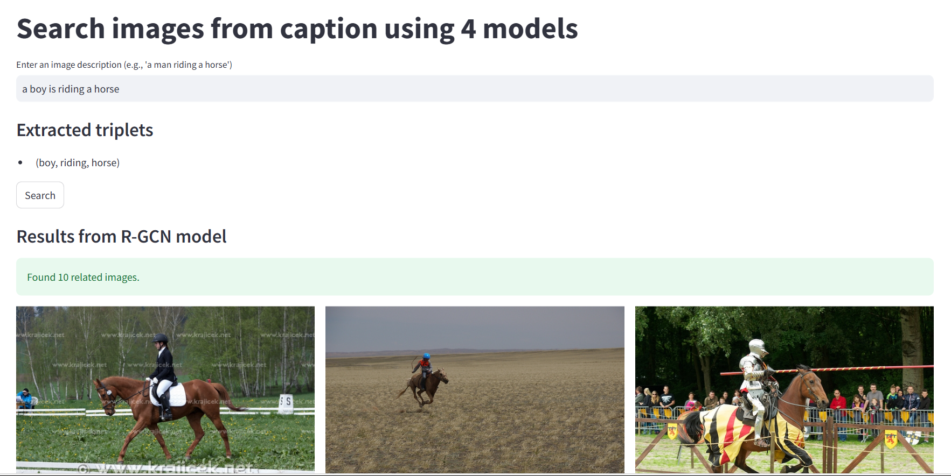
GIAO DIỆN NGƯỜI DÙNG

Slide 24
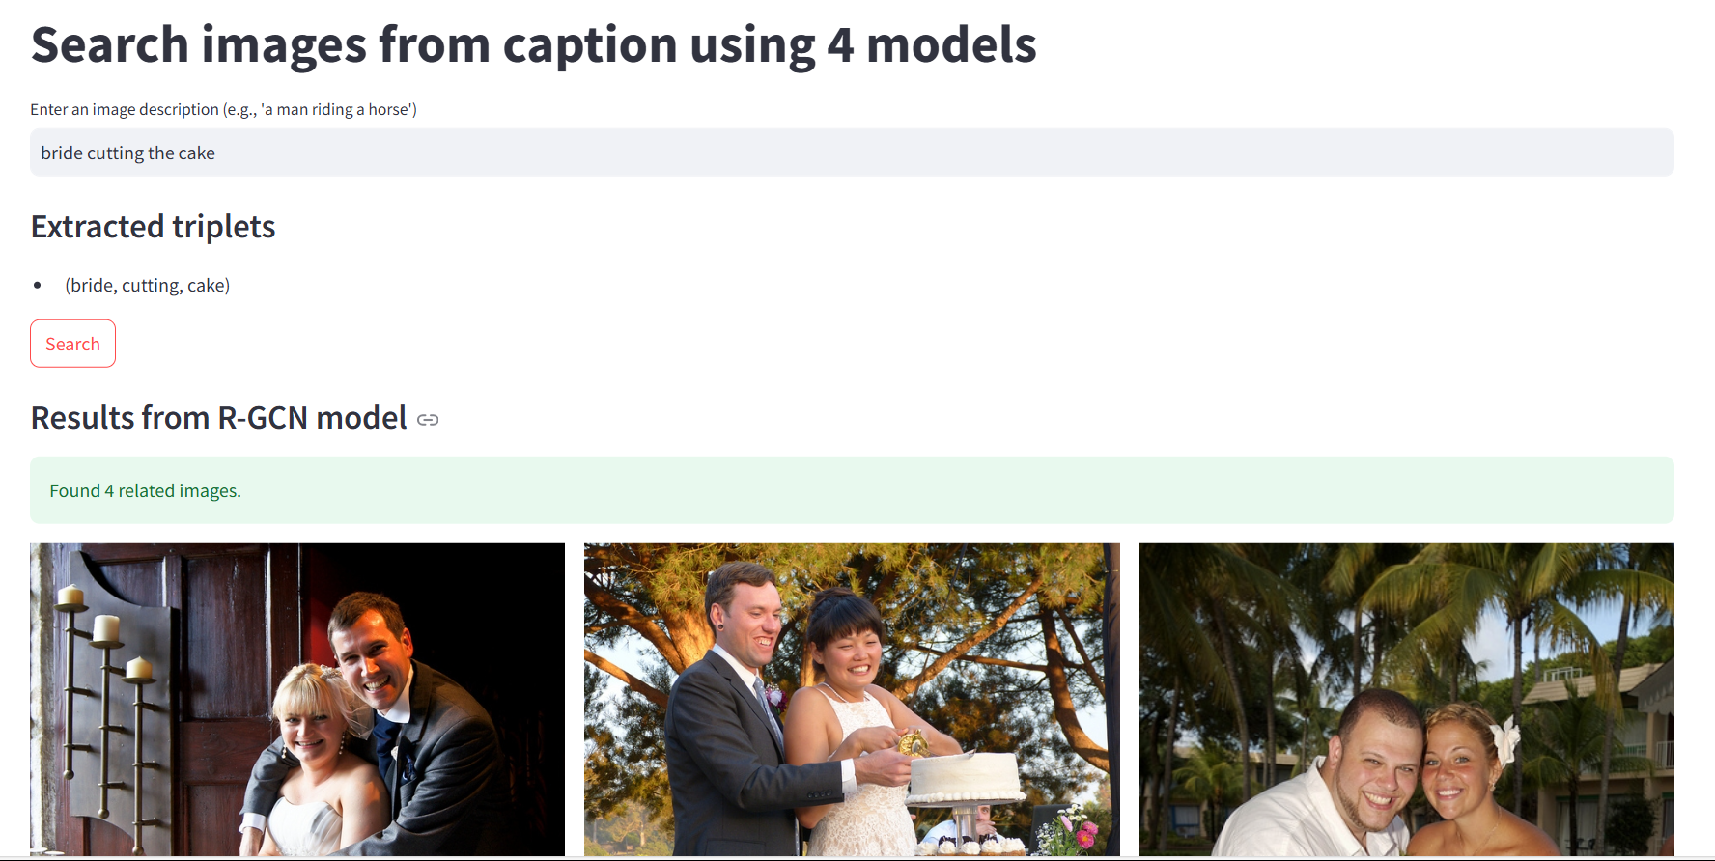
GIAO DIỆN NGƯỜI DÙNG

Slide 25
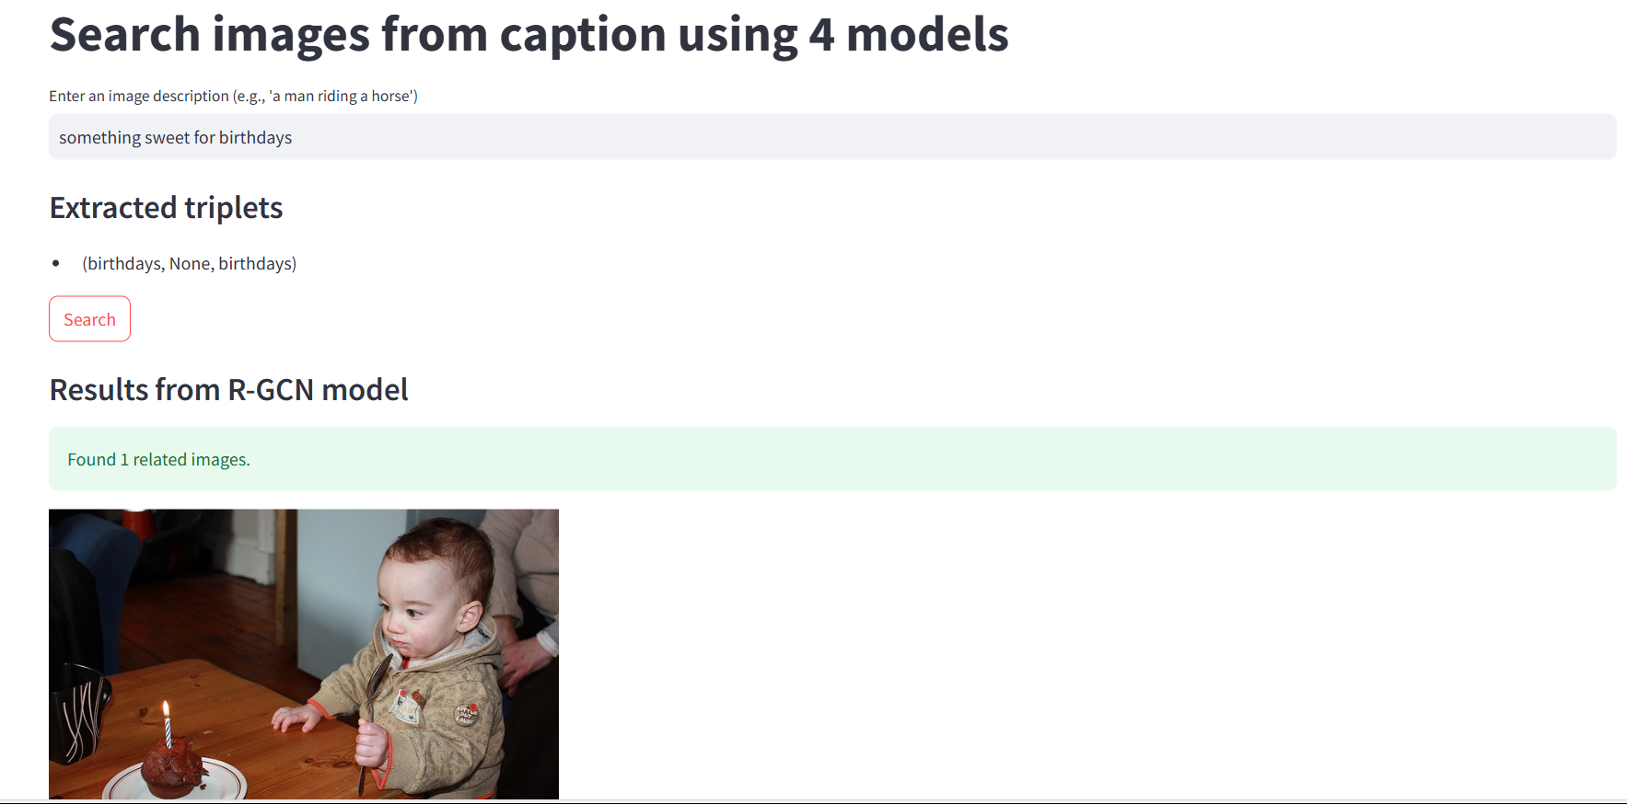

Slide 26

KẾT QUẢ VÀ HẠN CHẾ
KẾT QUẢ
HẠN CHẾ
Xây dựng thành công hệ thống tìm kiếm ảnh từ triplet (s, p, o) trích xuất từ caption COCO2017.
Triển khai và đánh giá 4 mô hình: TransE, GCN, GAT, R-GCN.
R-GCN đạt hiệu suất tốt nhất (F1 = 0.615), nhờ khai thác loại quan hệ.
GAT có Precision cao nhất, GCN đạt Recall tốt. TransE đơn giản, nhanh nhưng không phù hợp với ngữ nghĩa phức tạp.
Hệ thống hỗ trợ tìm ảnh từ caption, ánh xạ từ đồng nghĩa và trả về ảnh liên quan.
TransE hoạt động yếu trên dữ liệu COCO.
Mới đánh giá theo top-5, chưa xét đa dạng kết quả.
Chưa xử lý tốt caption chứa từ đa nghĩa hoặc quan hệ trừu tượng.
Dữ liệu còn giới hạn (COCO), chưa mở rộng trên tập dữ liệu khác.

Slide 27
HƯỚNG PHÁT TRIỂN
Kết hợp R-GCN + Attention/CNN để tăng hiệu quả học đặc trưng.
Mở rộng sang các tập lớn hơn: Visual Genome, Flickr30k.
Cải thiện giao diện người dùng với Streamlit trực quan.
Xây dựng hệ multimodal kết hợp ảnh (CLIP/ResNet) và đồ thị tri thức.
Triển khai hệ thống dưới dạng API và đưa lên hosting để người dùng có thể truy cập từ xa qua web/app.

Slide 28
CẢM ƠN QUÝ THẦY/CÔ VÀ HỘI ĐỒNG
ĐÃ LẮNG NGHE PHẦN TRÌNH BÀY CỦA EM

